Slide 1






전주시 자전거 꽃싱이
대여소 재배치
(전주시 엄복동) 문상헌 신수현 유영준 정영주

Slide 2






목 차
01
분석개요
02
분석 결과
상세 내용
03
결과 해석
및
시사점
04
활용 방안
및
기대 효과
05
활용 데이터 및
참고 문헌

Slide 3
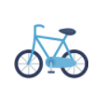
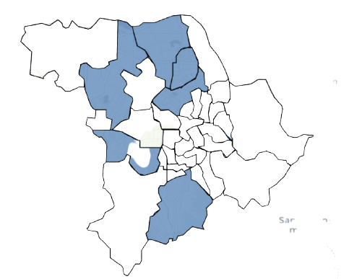

Intro
1 분석개요
2 분석 과정 상세 내용
3 결과 해석 및 시사점
4 활용방안 및 기대 효과
5 활용 데이터 및 참고 문헌
Public Bicycle
"꽃싱이 대여소 우선 입지 선정"
: 제한된 예산 하에서 적절한 꽃싱이 대여소 재배치
전주시는 현재 “꽃싱이” 공영자전거 대여 시스템을 운영하고 있다.
전국적으로 공유 자전거에 대한 수요가 증가하고있으나, 전주시 시민의 꽃싱이의 이용률은 줄어들고 있다.
꽃싱이 대여소를 적절한 곳으로 재배치하여
전주 시민의 편의를 증대하고자 한다. 제한된 예산 하에서
가장 이용률이 높을 것으로 예상되는 장소를 선정하였다.
1만 4609대
9301대
1500대
(예상)
2019
2020
2021

Slide 4
Analysis
1 분석개요
2 분석 과정 상세 내용
3 결과 해석 및 시사점
4 활용방안 및 기대 효과
5 활용 데이터 및 참고 문헌
▶ 변수 설정
서울시를 대상으로 한 공공자전거(이하 '따릉이') 수요 예측 연구 결과를 바탕으로, 전주시 공공자전거 수요 예측을 진행하고자 한다.
선행 연구들을 분석한 결과 공공자전거 수요에는 버스정류장 위치, 잠재수요, 거주 인구, 하천 유무를 가장 중요한 변수로 뽑았다.
클러스터링을 통해 공공자전거 대여소 배치가 우선적으로 필요한 지역을 알아보았다.
▶ 데이터 가공 및 클러스터링 방법
PCA
x1
PC1
고차원의 데이터를
저차원의 데이터로
환원시키는 기법
x2
PCA
x3
PC2
...
...
K-means
Mean-shift
DBSCAN
주어진 데이터를 k개의
클러스터로 묶는 알고리즘
개별 데이터 포인트들이 데이터 분포가 높은 곳으로 이동하면서 군집화를 수행하는 알고리즘
특정 공간 내에 데이터 밀도 차이를 기반으로 하는 알고리즘

Slide 5
Analysis
1 분석개요
2 분석 과정 상세 내용
3 결과 해석 및 시사점
4 활용방안 및 기대 효과
5 활용 데이터 및 참고 문헌
▶ 분석 절차
데이터 수집 및 생성
데이터 가공 및 전처리(차원축소)
클러스터링 모델 선택 + 평가
우선입지 위치 선정
클러스터링 기법
(KMeans, Meanshift, DBSCAN) 중
군집수를 지정하지 않는Mean-shift 기법 선택
실루엣계수(해당 데이터가 같은 군집 내의 데이터와 얼마나 가깝게 군집화 돼있는지 나타내는 평가 지표) 확인
제공받은 데이터:
동별거주인구, 동별 버스정류장 개수, 동별 사업체 및 종사자 수, 잠재수요 수
직접 생성한 데이터:
동별 자전거 도로 개수 , 동별 주요 관광지 수, 하천 수
PCA
(고차원의 데이터를
저차원의 데이터로
환원시키는 기법)를
활용해 9개의 feature를
2차원으로 변경
위치 선정에 필요한
변수 선택
(전체산업, 학교수,
총인구_합계, 잠재수요,
자전거도로개수,
관광지개수,
버스정류장개수)

Slide 6
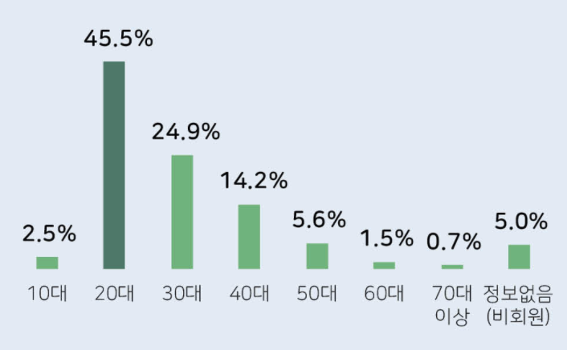
Analysis
1 분석개요
2 분석 과정 상세 내용
3 결과 해석 및 시사점
4 활용방안 및 기대 효과
5 활용 데이터 및 참고 문헌
▶ 추가 변수 생성
잠재수요 = (20대미만 인구수)*0.025 + (20대 인구수)*0.455 + (30대 인구수)*0.249 + (40대 인구수)*0.142 + (50대 인구수)*0.056 +(60대이상 인구수)*0.022
▶ 데이터 병합
 | 전제산업 | 자전거 도로 개수 | … | 잠재수
동서학동 | 447 | 6 |  | 5999.111
서서학동 | 512 | 2 |  | 3123.2602
중화산1동 | 926 | 3 |  | 13356.879
…
여의동 | 2309 | 18 |  | 33829.9897
data3a = data3.groupby('행정동명칭').mean()
[따릉이 연령별 이용 비율]
data = pd.merge(data1,data2, how='outer', on='동')
data = pd.merge(data ,data3, how='outer', on='동')
...

Slide 7
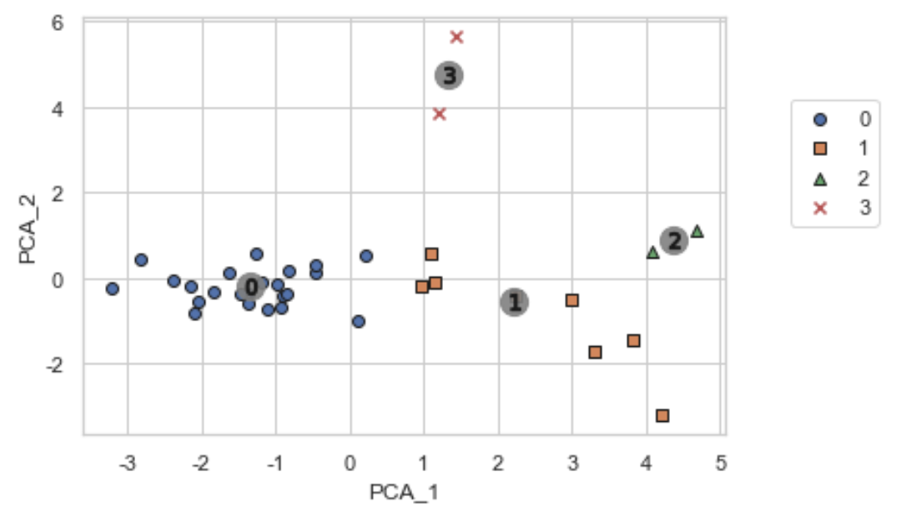
Implication
1 분석개요
2 분석 과정 상세 내용
3 결과 해석 및 시사점
4 활용방안 및 기대 효과
5 활용 데이터 및 참고 문헌
군집화 결과
 | 0 | 1 | 2 | 3
전체 산업수 | 하 | 중 | 중상 | 상
학교 수 | 중 | 상 | 중상 | 하
하천 수 | 상 | 중상 | 중 | 하
잠재수요 | 하 | 상 | 중상 | 중
자전거 도로 수 | 하 | 상 | 중상 | 중
버스정류장 수 | 하 | 상 | 중상 | 중
총 인구 | 중 | 중상 | 상 | 하
실루엣 계수 “평균 0.6~0.8”
※ 실루엣 계수란?
개별 데이터가 가지는 실루엣 계수는 해당 데이터가 같은 군집 내의 데이터와 얼마나 가깝게 군집화 돼있고, 다른 군집에 있는 데이터와는 어얼마나 멀리 분리돼 있는지를 나타내는 지표이다.
[변인 수준에 따른 대여소 선정 우선도를 나타낸 표]
전체 산업수와 총 인구수는 중간 수준이다.
하지만 자전거 수요에 큰 영향을 미칠것으로 예상되는 ‘잠재수요’,＇버스정류장 수’,
‘학교 수’ 항목이 타 군집 대비 높은 수준으로 나타났다.
또한 자전거 주행을 위한 도로와 하천이 충분히 확보되어 있다.
따라서 1번 클러스터에 속하는 지역에 우선적으로 대여소를 배치할 필요가 있다.

Slide 8
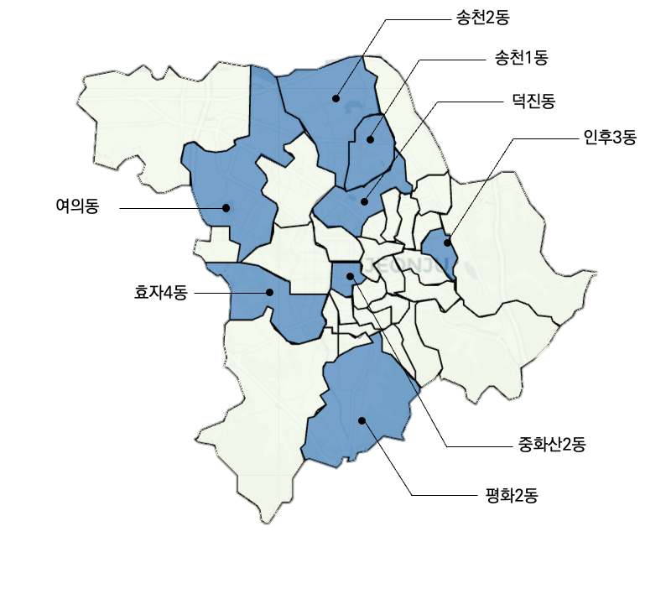
Implication
1 분석개요
2 분석 과정 상세 내용
3 결과 해석 및 시사점
4 활용방안 및 기대 효과
5 활용 데이터 및 참고 문헌
버스 정류장과 자전거 도로 및 하천의 개수가
가장 많은 1번 군집에 우선적으로 필요
구체적인 대여소 설치 방안
1
버스 정류장 근처
공유 자전거는 이미 대중교통의 하나인 버스와 연계하여 이동 수단 일부로 활용되고 있다는 것이 밝혀진 바 있다. 대중교통 과의 연계성을 강화하기 위해 정류장과 대여소의 거리가 가까워야 함.
자전거 도로 근처 및 하천 근처
자전거를 타기 좋은 곳에 대여소를 설치해 전주시민들이 쾌적하게 자전거 이용을 할 수 있게 함.
2
[1번 군집 행정동]

Slide 9

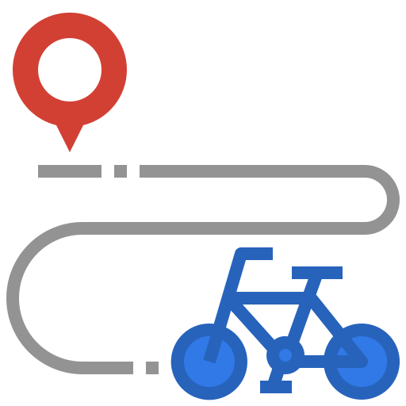

Application
1 분석개요
2 분석 과정 상세 내용
3 결과 해석 및 시사점
4 활용방안 및 기대 효과
5 활용 데이터 및 참고 문헌
▶ 의의
정책적 측면
관광적 측면
친환경적
측면
자전거 도로 개설 정비와의 정책적 방향성 일치
전주시 내부의 건강한 자전거 문화로 관광객들에게 보다 친환경적인 관광 상품 제공
승용차 이용 감소로 인한 환경 오염 완화, 미세먼지 감소의 효과까지 기대
동별 인구, 잠재 수요, 하천 및 자전거 도로 현황 등의 빅데이터 분석을 통해 전주시의 상황에 맞는 공영 자전거 배치 솔루션 제공
또한, 기존의 전통적인 이미지에 부합하는 친환경적인 전주시 이미지 형성도 기대
이러한 환경적인 요소는 전주시의 국제슬로시티 청사진에 부합하기도 함
▶ 한계 · 개선방안
“
분석의 한계점
“
추가 개선방안
:
:
데이터 부족으로 인해 정확한 수요 예측 불가능
서울시를 대상으로 조사한 내용을 전주시에 적용해 지역 고유의 특성을 반영하지 못 함.
선진 사례인 ‘따릉이’의 앱을 참고해 꽃싱이 대여 앱을 개발한다.
소정의 대여료를 받더라도 대여소를 추가적으로 증설해서 대여와 반납을 자유롭게 한다.

Slide 10
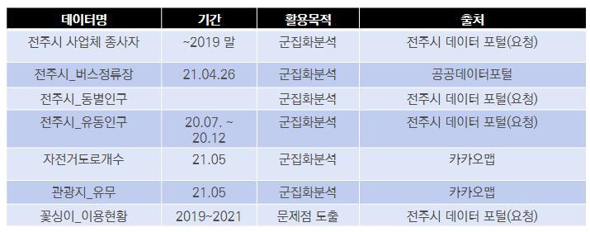

Reference
1 분석개요
2 분석 과정 상세 내용
3 결과 해석 및 시사점
4 활용방안 및 기대 효과
5 활용 데이터 및 참고 문헌
▶ 참고 문헌
(1) 박영준, 2020, ‘따릉이 도입이 서울시 시민들의 버스 이용에 미친 효과’, 고려대학교 대학원
(2) 김예술, 2020, ‘서울 공공자전거 신규 대여소를 위한 수요량 예측 분석’, 응용통계연구
(3) 임희종, 2019, ‘서울시 공유자전거의 수요 예측 모델 개발’, 한국콘텐츠학회논문지
(4) 김소윤, 2020, ‘공공 전동자전거 서비스 지불의사금액 추정’, 대한건축학회논문집
(5) 이정은, 2020, ‘공유 모빌리티 앱의 사용성 향상을 위한 구조 분석 연구’, 국민대학교 디자인대학원
▶ 사용 데이터

